Slide 1
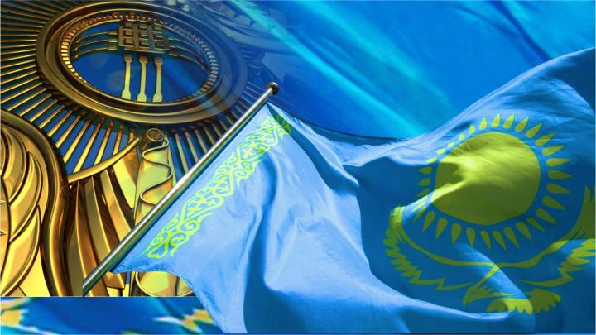
Суверенитет и идентичность нашего государства

Slide 2
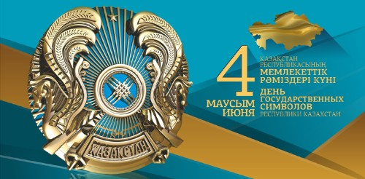

Slide 3
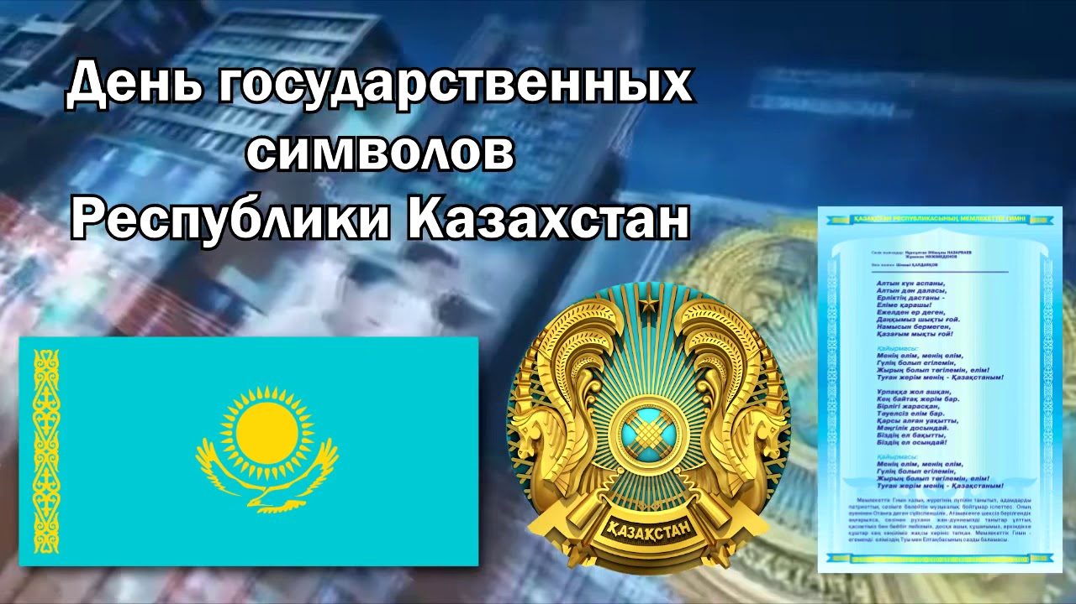
«Флаг, герб и гимн – пробуждают в каждом из нас патриотические чувства. Пусть эти священные атрибуты независимости всегда служат единению нации»
Касым-Жомарт Токаев

Slide 4
Конституционный Закон «О государственных символах Республики Казахстан» был принят 4 июня 2007 года. В соответствии с этим Законом ежегодно 4 июня празднуется как день государственных символов в Республике Казахстан.
Государственные символы – это один из неотъемлемых атрибутов любого государства, олицетворяющих его идентичность и суверенитет. В Республике Казахстан государственными символами являются – Государственный Флаг, Государственный Герб и Государственный гимн.

Slide 5
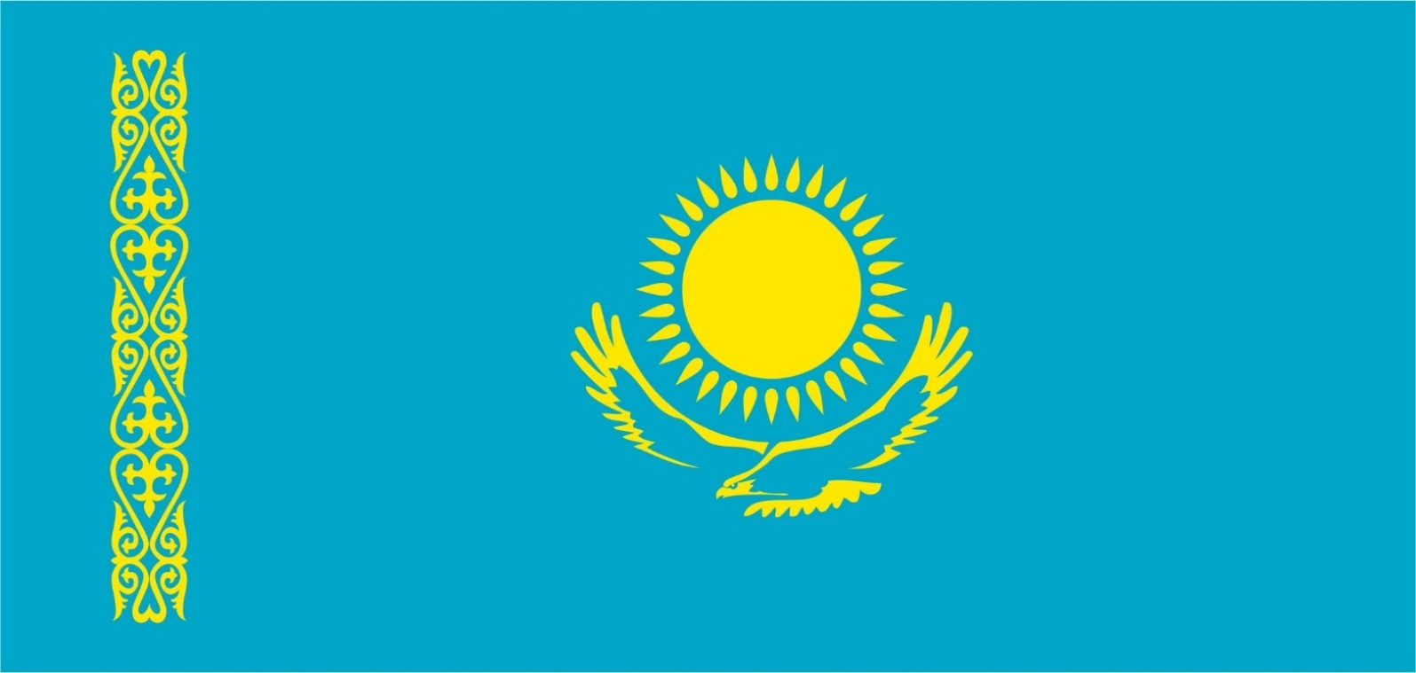
Государственный флаг Республики Казахстан представляет собой прямоугольное полотнище голубого цвета с изображением в центре солнца с лучами, под которым – парящий орел.
Небесно-голубой цвет символизирует чистое небо, мир и благополучие, а одноцветие фона – единство нашей страны. Солнце символизирует богатство и изобилие, жизнь и энергию. Поэтому лучи солнца на флаге страны имеют форму зерна – символа достатка и благополучия. Новое молодое государство полно жизнеутверждающей энергии и открыто всем странам мира для партнерства и сотрудничества.

Slide 6
Образ беркута воспринимается как символ власти, прозорливости и великодушия. Парящий под солнцем беркут олицетворяет собой силу государства, его суверенитет и независимость, стремление к высоким целям и устойчивому будущему.
Важным элементом государственного флага является расположенная у его древка вертикальная полоса с национальным орнаментом, символизирует культуру и традиции народа Казахстана.
Автор Государственного флага Республики Казахстан – заслуженный деятель искусств Казахстана Шакен Ниязбеков.

Slide 7
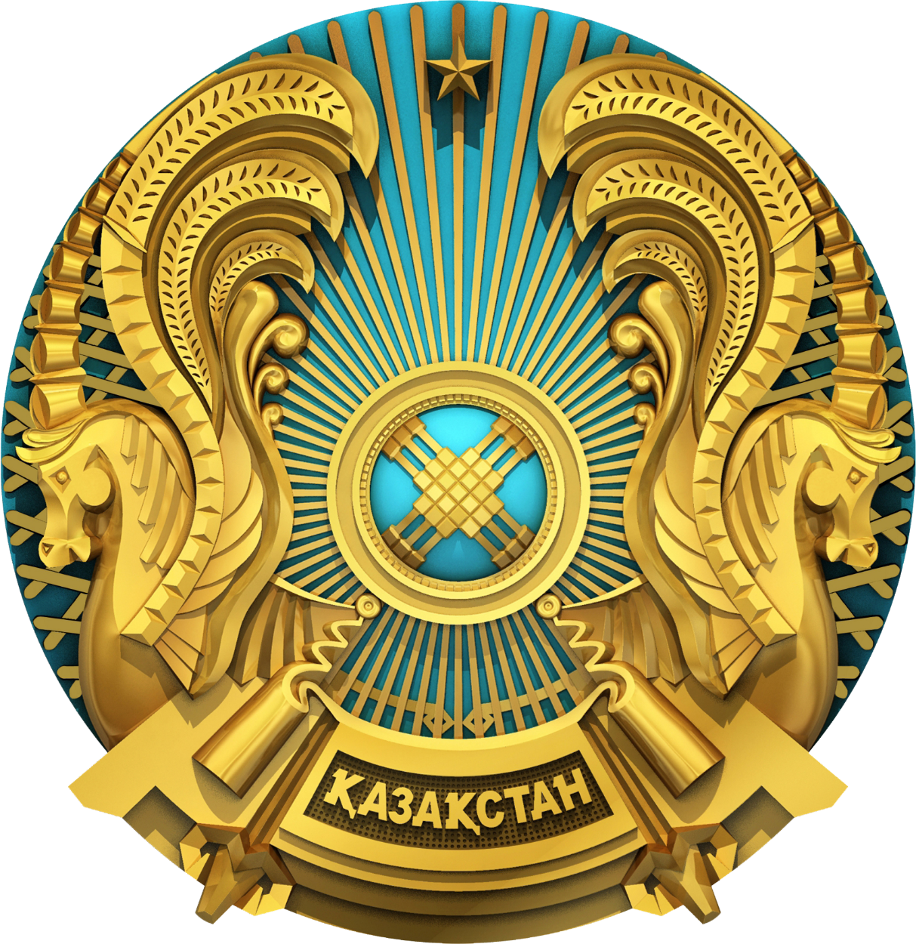
Государственный герб Республики Казахстан имеет форму круга и представляет собой изображение шанырака на голубом фоне, от которого во все стороны в виде солнечных лучей расходятся уыки. Справа и слева от шанырака расположены изображения мифических крылатых коней. В верхней части расположена объемная пятиконечная звезда, а в нижней части надпись «Қазақстан».
Авторами Государственного герба Республики Казахстан являются известные архитекторы Жандарбек Малибеков и Шот-Аман Валиханов.

Slide 8
Круг (колесо) – это символ жизни и вечности, который пользовался особым почетом среди кочевников Великой степи. Центральным геральдическим элементом в государственном гербе является изображение шанырака - верхняя сводчатая часть юрты. Это символ общего дома и единой Родины для всех народов, проживающих в стране.
Крылатые мифические кони – тулпары в государственном гербе являются ключевым геральдическим элементом. Он олицетворяет такие понятия, как храбрость, верность и силу. Крылья символизируют многовековую мечту многонационального народа Казахстана о построении сильного и процветающего государства. Они свидетельствуют о чистых помыслах и стремлении к последовательному совершенствованию и созидательному развитию. Золотые крылья скакунов напоминают также золотые колосья и олицетворяют собой трудолюбие казахстанцев и материальное благополучие страны.

Slide 9
  Пятиконечная звезда олицетворяет постоянное стремление людей к свету истины, ко всему возвышенному и вечному. Изображение звезды в государственном гербе отражает желание казахстанцев созидать страну, открытую для сотрудничества и партнерства со всеми народами мира. Сердца и объятия жителей Казахстана открыты представителям всех пяти континентов.
Основным цветом, используемым в Государственном флаге и Государственном гербе, является цвет золота, который олицетворяет могущество, силу, богатство, постоянство, знатность, веру, справедливость, добродетель, милосердие, верность. Небесно-голубой цвет гармонирует с цветом золота и символизирует честность, целомудрие, верность, безупречность, чистое небо, мир и благополучие.

Slide 10
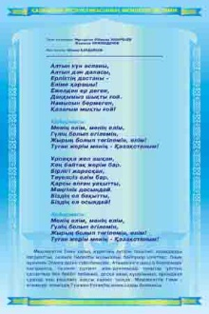
Гимн Казахстана, ранее известный как песня «Менің Қазақстаным», по инициативе Президента Нурсултана Назарбаева был утвержден Парламентом страны 6 января 2006 года. Впервые он прозвучал 11 января 2006 года во время торжественной инаугурации Главы государства.
Музыка – композитора Шамши Калдаякова, слова – Жумекена Нажимеденова и Нурсултана Назарбаева.

Slide 11
День государственных символов является укрепление патриотизма молодежи и единства всех наций, пропаганда ценностей и достижений независимой страны.

Slide 12
Список использованных ссылок:
https://strategy2050.kz/ru/news/den-gosudarstvennykh-simvolov-atributy-suvereniteta-istoriya-sozdaniya-i-znamenatelnye-daty/
https://www.akorda.kz/ru/state_symbols/about_state_symbols

